Slide 1

SISTEM PENGGAJIAN KARYAWAN
PROJECT BAP
KELOMPOK 6
RPL X-5

Slide 2

PENJELASAN
Sistem ini adalah sebuah program dimana program ini diperuntukan sebagai penggajian karyawan.

Slide 3

TUJUAN
Tujuan dari program ini adalah untuk mengetahui jumlah kerja karyawan dalah satu bulan, mengetahui jumlah lembur tiap karyawan, mengakumulasikan gaji pokok, uang makan per hari, uang transport, upah lembur, jabatan karyawan, dan total gaji per bulan.

Slide 4
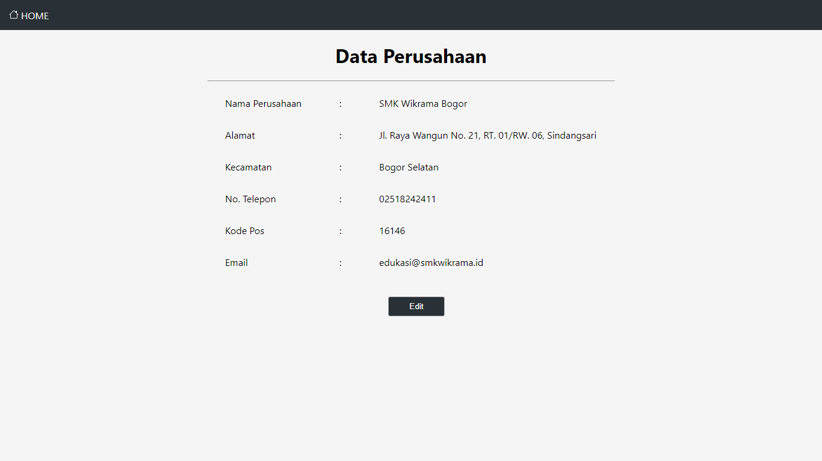
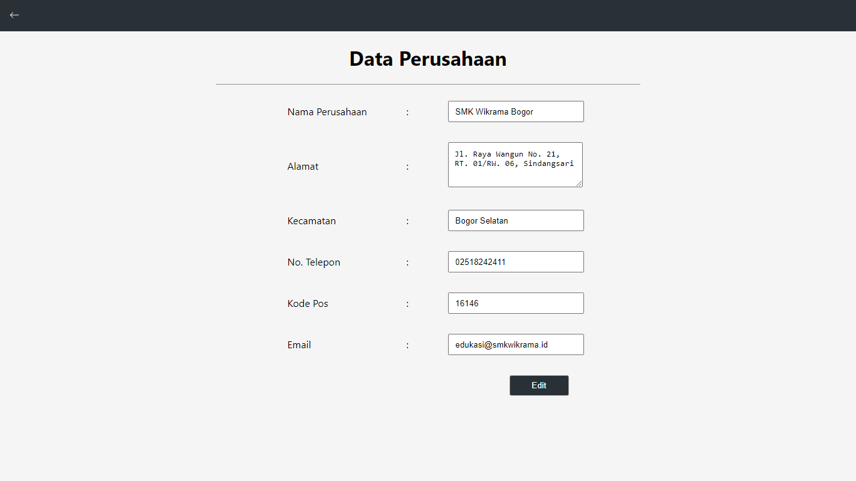
FITUR
1. Data Perusahaan
Fitur ini berisi profil perusahaan yang jika dibutuhkan tinggal pilih Data Perusahaan pada halaman utaman. Di bagian ini pun ada fitur untuk mengubah/mengedit data perusahaan nya.

Slide 5
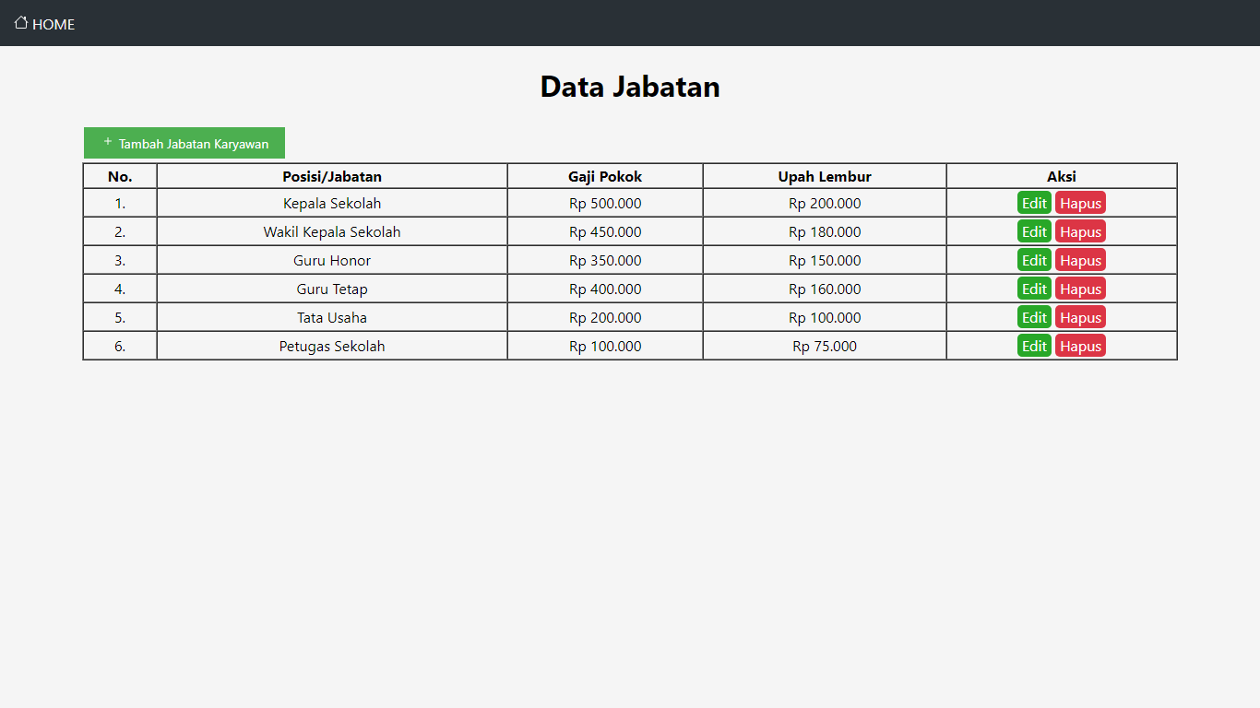
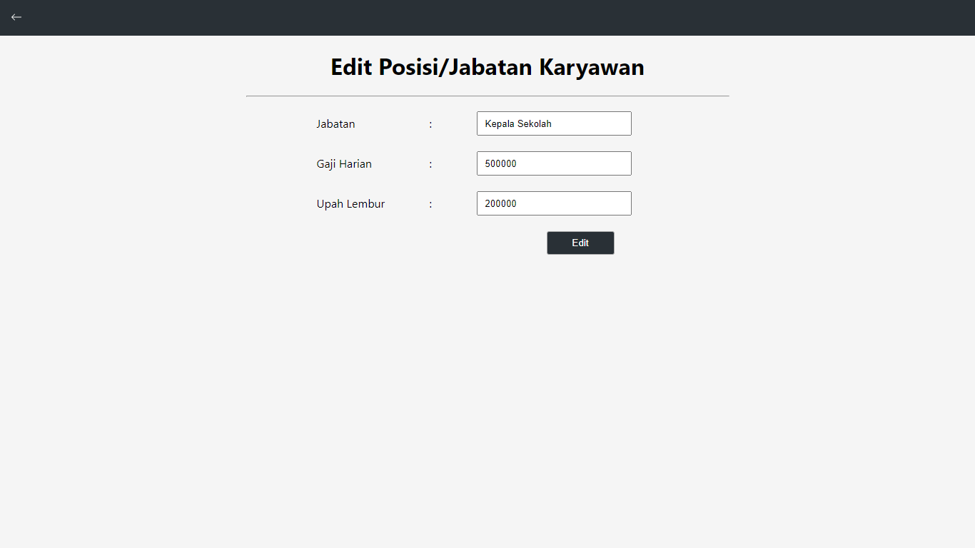
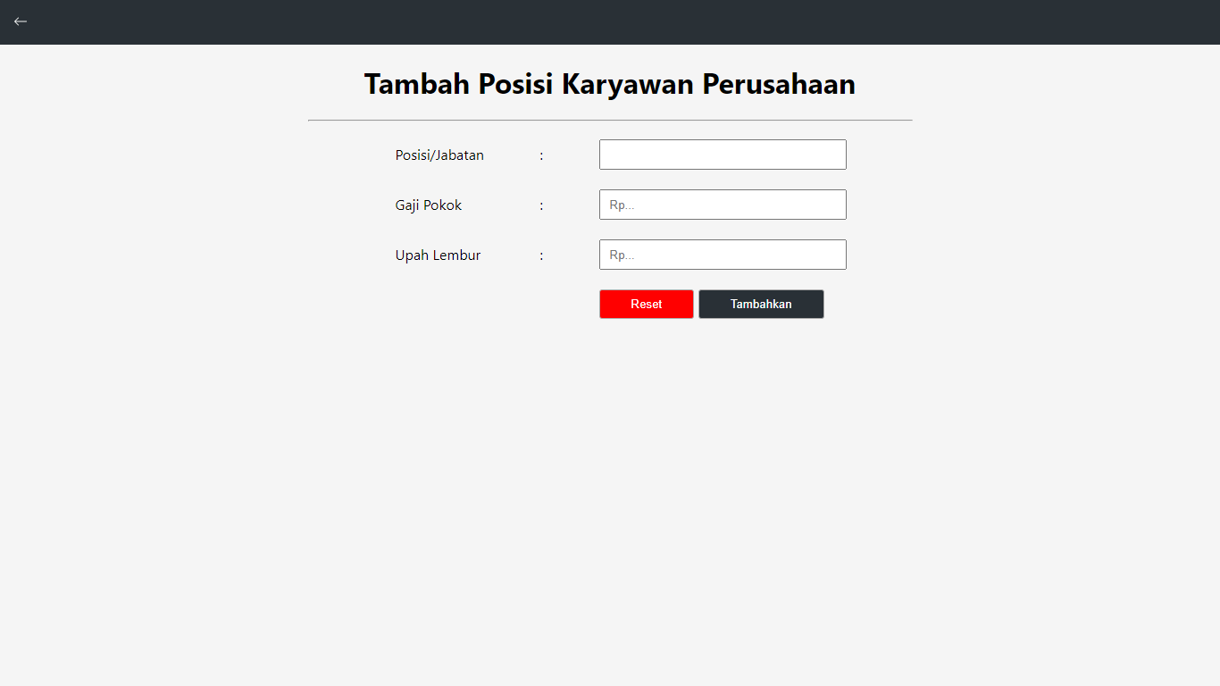
FITUR
2. Data Jabatan
Fitur ini berisi daftar jabatan pada perusahaan serta daftar gaji per hari dan upah lembur per jam masing-masing karyawan. Pada fitur ini pun bisa mengubah/mengedit data, menghapus data, dan juga menambahkan data baru.

Slide 6
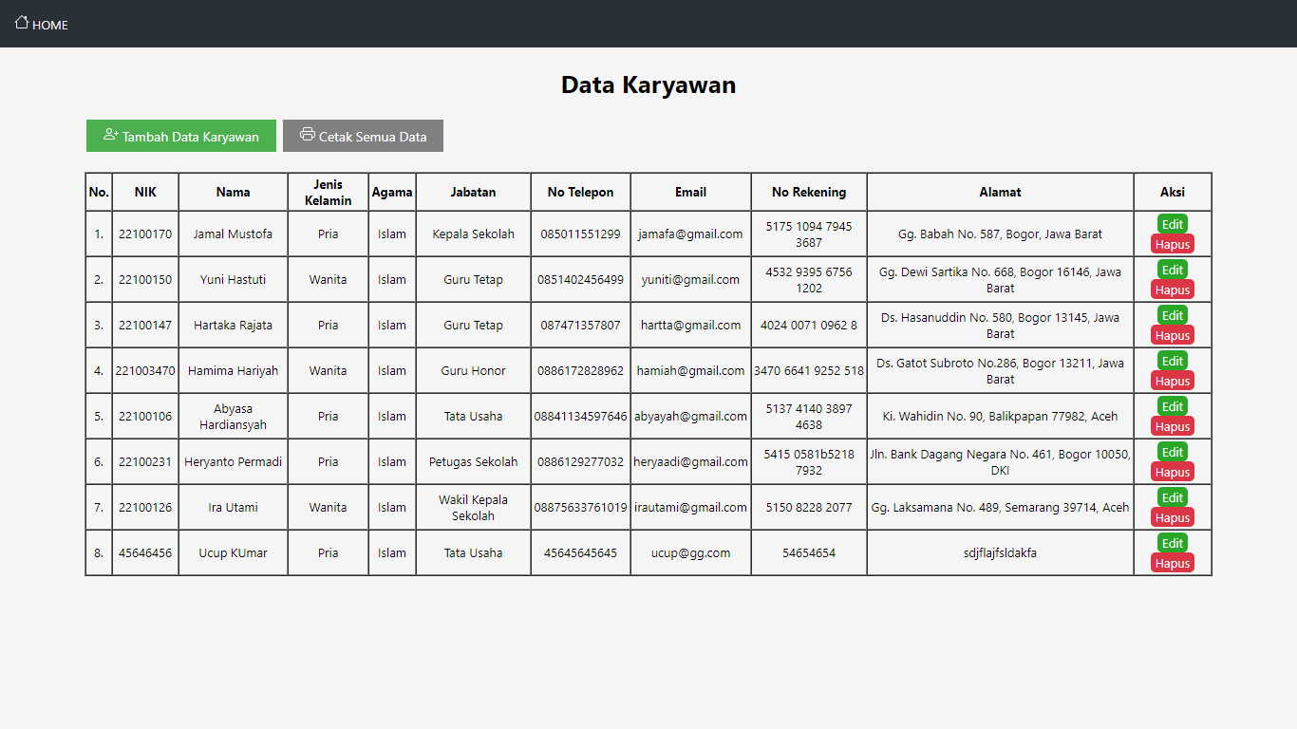
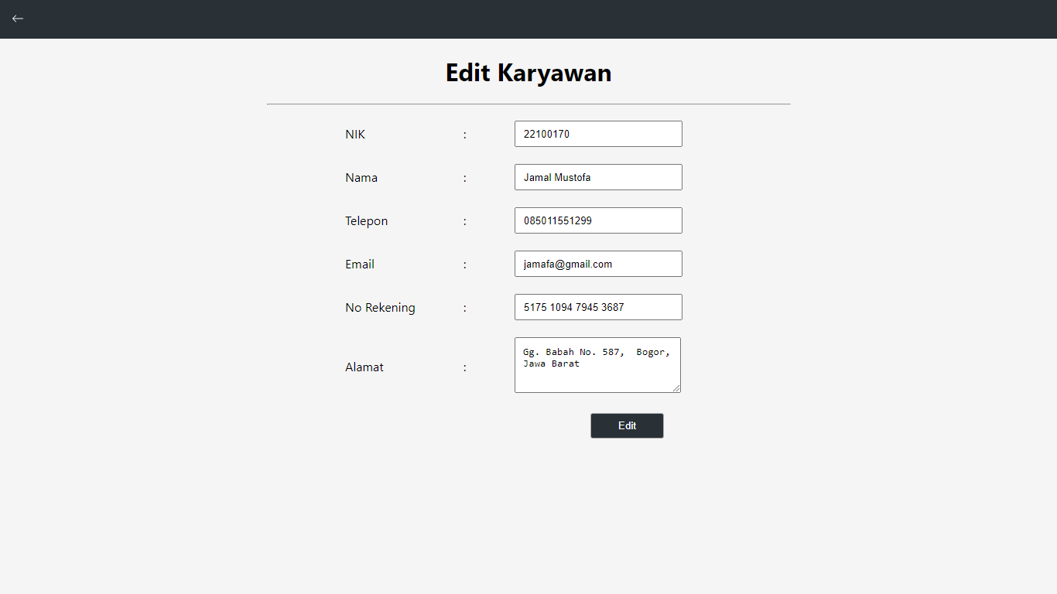
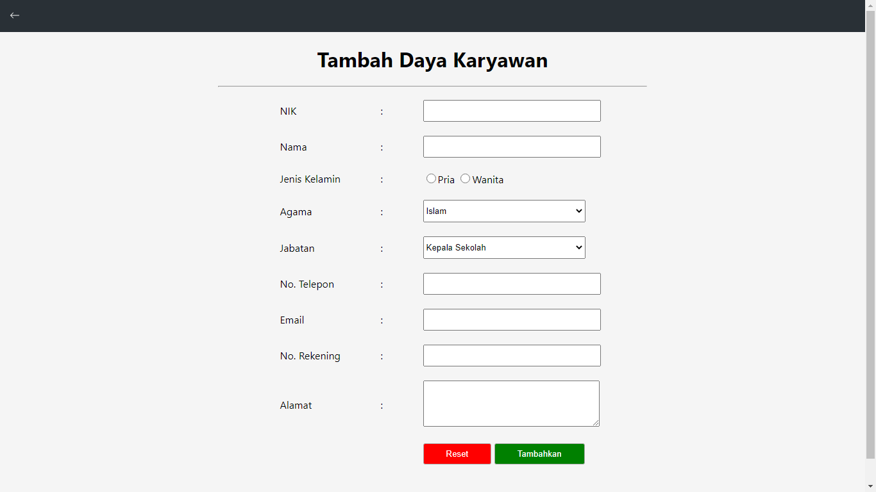
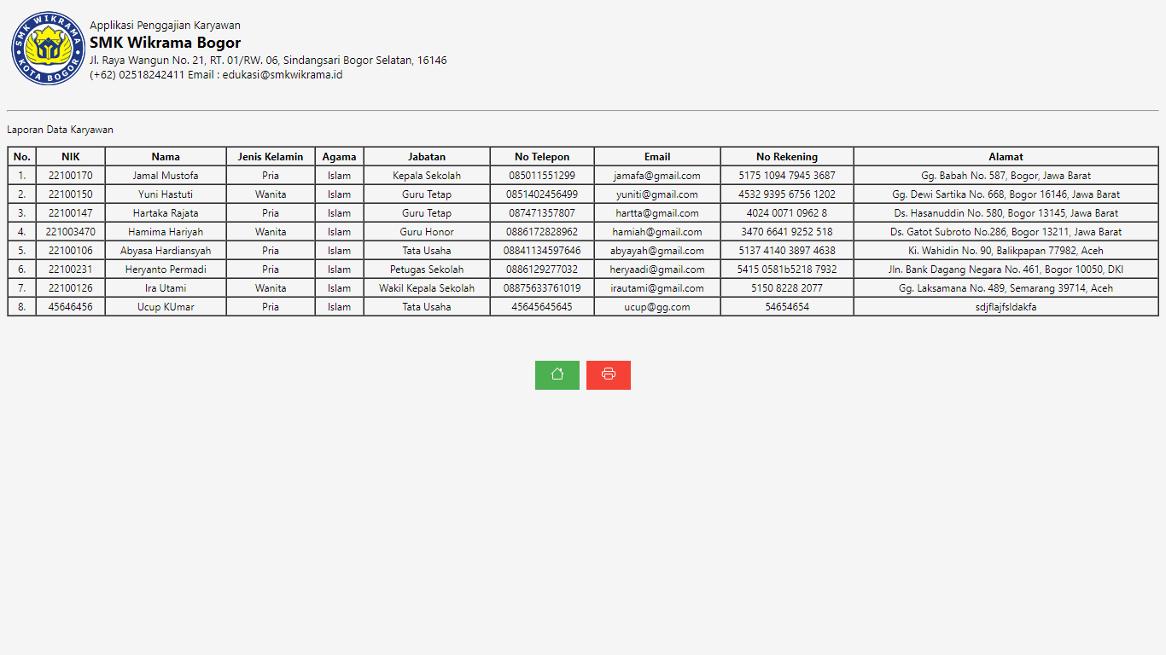
FITUR
3. Data Karyawan
Fitur ini berisi daftar karyawan serta identitas nya. Pada fitur ini tidak terlalu berbeda dengan fitur sebelumnya, yaitu terdapat, edit, hapus, dan tambah data baru. Namun yang membuat beda adalah pada fitur ini terdapat fungsi untuk mencetak daftar tersebut.

Slide 7
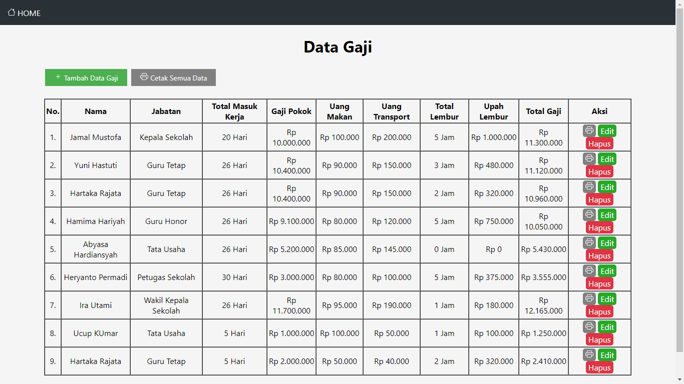
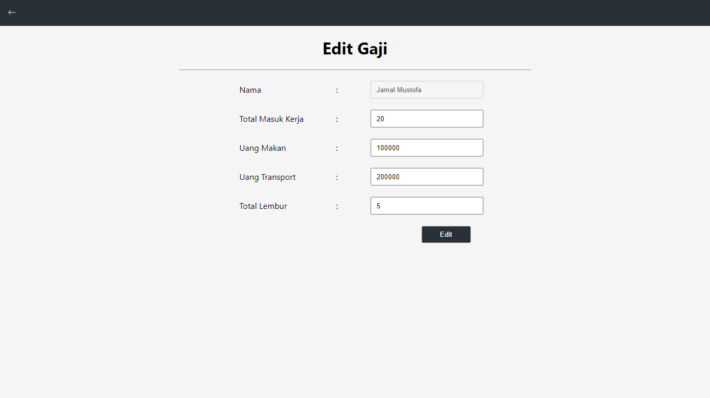
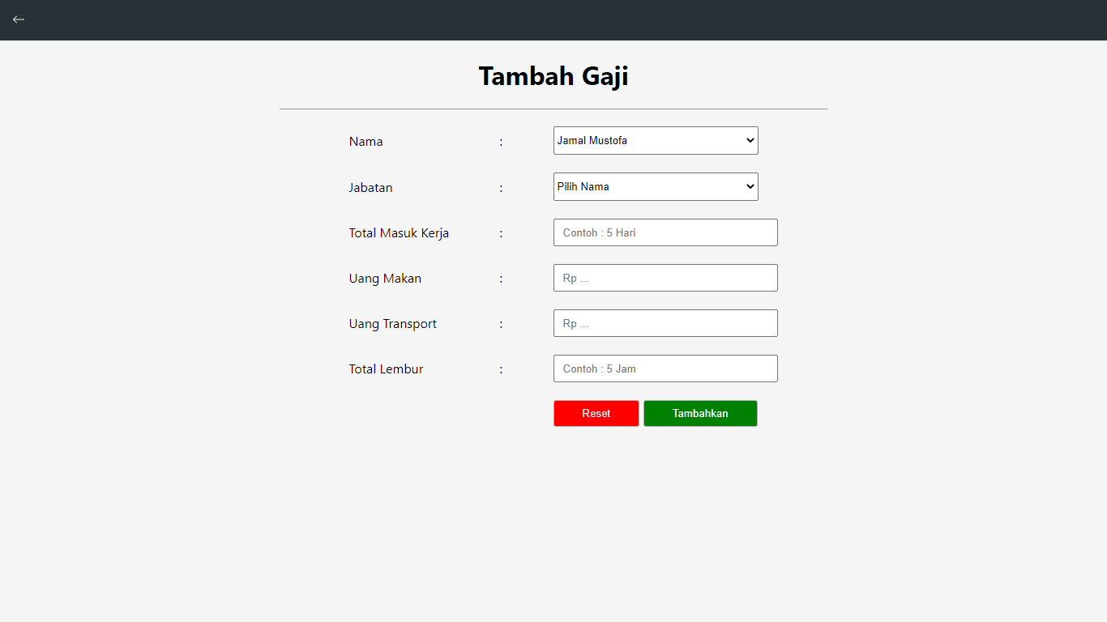
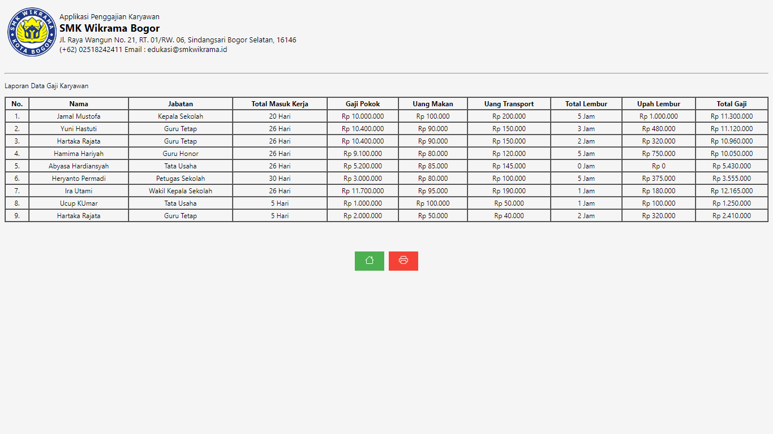
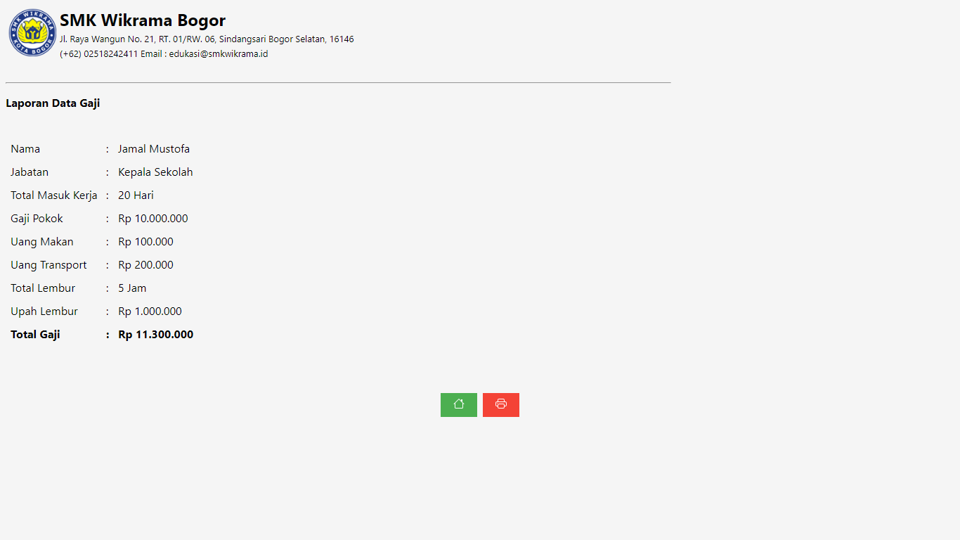
FITUR
4. Data Gaji
Fitur ini berisi daftar gaji tiap karyawan, jumlah masuk kerja tiap bulan, jumlah lembur, gaji pokok yang dikali dengan jumlah masuk kerja, uang makan, transport, jumlah lembur, upah lembur yang dikali dengan jumlah lembur, dan akumulasi total gaji. Pada fitur ini sama seperti Data Karyawan, namun yang membuat beda adalah fungsi cetak slip gaji.

Slide 8
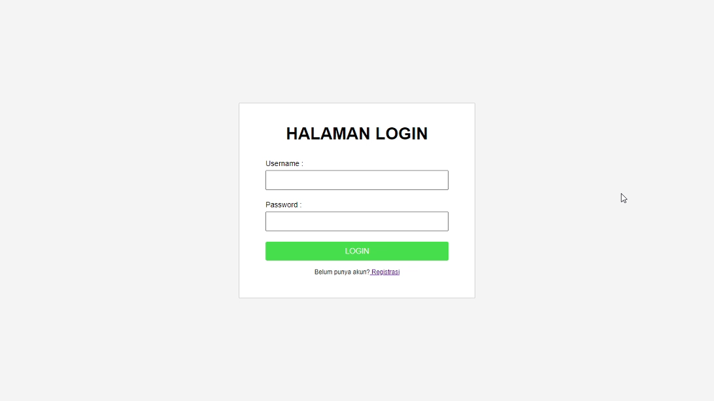
VIDEO DEMO PROGRAM

Slide 9

THANK YOU!
Mohamad Asep Saepulloh
Danadipa Nugraha SM
Naditaripani

